Slide 1
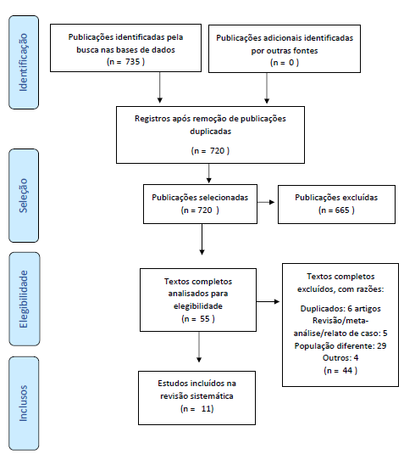
PERFIL LIPÍDICO EM HOMENS TRANSGÊNEROS ADULTOS, EM USO DE HORMONIOTERAPIA CRUZADA, E RISCO DE DOENÇAS CARDIOVASCULARES: UMA REVISÃO SISTEMÁTICA
Danúbia Boy Alves¹, Laura Sperandio Nascimento¹, Letícia Chiepe¹, Tatiani Bellettini dos Santos²,
Fernanda Cristina de Abreu Quintela Castro³
¹Graduanda em Medicina - UNESC; ²Doutora em Ciências da Saúde, Professora do Curso de Medicina – UNESC; ³Doutora em Saúde da Criança, Professora do Curso de Medicina – UNESC / nandaquin@hotmail.com.
INTRODUÇÃO
RESULTADOS
O termo “transgênero” designa um indivíduo cuja identidade de gênero não se iguala ao sexo atribuído ao nascimento. Para o homem transgênero, a testosterona é a substância de escolha na realização da hormonioterapia, com a finalidade de obter características sexuais masculinas secundárias. A terapia hormonal, contudo, pode provocar efeitos adversos ainda não elucidados na população transgênero.
OBJETIVO
Avaliar a influência da hormonioterapia no perfil lipídico e risco cardiovascular, de homens transgênero..
METODOLOGIA
Trata-se de uma revisão sistemática, que seguiu as diretrizes dos Itens de Relatório de Revisões Sistemáticas – PRISMA, sendo registrada no Registro Prospectivo Internacional de Revisões Sistemáticas (PROSPERO) sob o número CRD42020212560. Uma busca padronizada foi realizada até março de 2021, nas bases de dados MEDLINE (via PUBMED), Scientific Electronic Library Online (SciELO), EBSCOhost e SpringerLink, sendo utilizada a seguinte estratégia de busca: transgender men, female-to-male, cross sex hormone therapy, testosterone, lipids, lipid profile, cholesterol, cardiovascular risk.
CONCLUSÃO
Os resultados bioquímicos não indicam alteração significativa. As avaliações antropométricas não apresentaram alterações preditivas para risco cardiovascular. É possível perceber mudanças de algumas taxas lipídicas, como o aumento de triglicerídeos, a queda de HDL e o aumento de LDL, porém, é importante ressaltar que a informação a longo prazo é escassa e a qualidade da evidência é baixa, sendo necessários estudos de qualidade e com maior tempo de acompanhamento.
REFERÊNCIAS
APA, American Psychiatric Association. Diagnostic and Statistical Manual of Mental Disorders (DSM-5®). 5. ed. Arlington: Sheridan Books, 2013.
VELHO, I. Efeitos da terapia hormonal com testosterona sobre imc, pressão arterial e perfillaboratorial em homens transgêneros: uma revisão sistemática e meta-análise. 2016. Dissertação de mestrado. Universidade Federal do Rio Grande do Sul Faculdade de Medicina, Programa de Pós-graduação em Ciências da Saúde: Ginecologia e Obstetrícia. RS-Porto Alegre. Disponível em: <https://lume.ufrgs.br/handle/10183/157944>. Acesso em: 20 mai. 2020.
“Este é um artigo fruto de Iniciação Científica PIBICT”

